Slide 1

Encuentro INSST – Grupo PRL digitalɘs
Acuerdo TELCO Formación
20 abril 2021

Slide 2































Algunos datos del sector Telco en España
Consumidor final
Redes de telecomunicaciones
Servicios
…
…
  Red Móvil
  46 mil torres
  160 mil estaciones base
  55 millones de líneas móviles
  Red Fija
  >33 millones de accesos NGA¹
  >3 millones de km de cable óptico
  16 millones de líneas de banda ancha fija.
  (+3,5% en últimos 12 meses)
  Inversión (2019): 5.760 millones de €

Slide 3
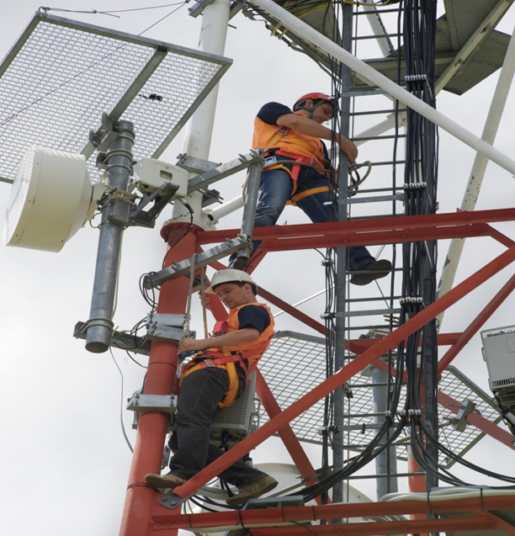
Situación de partida
  a) Sector con baja siniestralidad, aunque con elevado nivel de riesgo en determinados proyectos: alturas, confinados, electricidad.
  b) Lecciones aprendidas: Incidentes causados en ocasiones por prácticas inadecuadas.
  c) El sector comparte infraestructuras y emplea un específico grupo de empresas especializadas: impacto en requisitos CAE y de gestión de accesos.
  d) Requisitos formativos diferentes en cada Operadora: Sobrecostes de gestión.
Creación grupo de trabajo

Slide 4

Acuerdo TELCO Formación: Meta, Objetivo y Alcance
META
Seguir reduciendo el riesgo de accidente laboral en el sector de las Telecomunicaciones en España.
OBJETIVO
Elevar el nivel de la formación recibida incorporándola como requisito PRL imprescindible para trabajar en el sector.
Implementar un estándar de capacitación exigente, específico y homogéneo para el sector, que asegure la calidad de los contenidos impartidos y el control de las empresas formadoras.
ALCANCE
De aplicación a todos los trabajadores que desarrollen proyectos operativos para el sector de las Telecomunicaciones, independientemente de su empresa.

Slide 5













Acuerdo TELCO Formación: Timeline
2017 creación del Grupo de Trabajo: Operadoras y Empresas Colaboradoras del Sector, tomaron la decisión de subir el nivel de exigencia de la formación PRL del sector.
En 2018 se firmó el acuerdo, con los primeros contenidos de los cursos y tiempos de transición:
De 2018 a 2020, formando ya parte de Digitales, se ha trabajado en reuniones periódicas para seguir avanzando en resolver dudas, aclarar contenidos y preparar los contenidos de los nuevos cursos del Acuerdo.
Enero de 2021 y bajo el paraguas de Digitales, se ha renovado el acuerdo, incluyendo:
Establecimiento requisitos:
carga horaria
Requisitos instalaciones
Ratio formador/alumno
Procedimiento homologación:
Diseño de proceso de acreditación ejecutado por Aenor y Audelco
Definición cursos:
En función tipo de trabajos del sector.
  Contenidos de los cursos de reciclaje
  Trabajos en Altura PRL-TELCO 3
  Rescate en alturas TELCO

Slide 6

Acuerdo TELCO Formación: programas de capacitación recogidos en el acuerdo
Los programas de capacitación homologados basados en un estándar de contenidos para la formación mínima en seguridad son los siguientes:
Operaciones Telco. (6h) ( posibilidad de ser impartido en aula virtual desde marzo 2020 por la pandemia)
Alturas Telco 1. (6h) T-P *
Alturas Telco 2. (Antenas) (16h) T-P *
Alturas Telco 3. (Verticales) (28h) T-P * Nuevo
Riesgo eléctrico Telco. (6h) T-P *
Espacios confinados Telco. (6h) T-P *
Rescate en alturas Telco (8h) T-P * Nuevo
Reciclaje periódico en altura, espacios confinados y riesgo eléctrico (cada 3 años). Nuevo
(*) T-P: Teórico-Práctico
PROGRAMAS DE CAPACITACIÓN - CURSOS
sector telco
………………
………………..
………………………
…………….
………….
Notes:
Denominación /Objetivo /Dirigido
Operaciones PRLTELCO:
Proporcionar formación básica en PRL del sector TELCO. Identificar el origen y las causas de los riesgos asociados al sector. Conocer las normas y medidas
preventivas para desarrollar la actividad de forma segura. Dirigido a trabajadores operativos del sector. Actividades básicas de puestos operadores de telecomunicación (Convalidable con el curso “instalador de telecomunicaciones” de 2º ciclo del Convenio Estatal del Sector del Metal (Fundación del Metal), siempre y cuando la empresa que haya impartido dicha formación esté homologada para el Sector Telco.)
Trabajo en Altura PRL-TELCO 1
Conocer los riesgos y las medidas preventivas de los trabajos en altura, así como estar capacitado para aplicar los procedimientos de trabajo y el uso de los EPI’s. dirigido a trabajadores que desarrollen tareas a alturas superiores a 2 m en escaleras manuales, escalas fijas, andamios, postes de madera, postes de
hormigón y cubiertas con protección
Trabajo en Altura PRL-TELCO 2
Conocer los riesgos y las medidas preventivas de los trabajos en altura, así como estar capacitado para aplicar los procedimientos de trabajo y el uso de los EPI’s. Dirigido a trabajadores expuestos a riesgo de caída de altura que realice trabajos en torres de antena, mástiles y cubiertas sin protección o no transitables. Trabajos en red móvil.
Trabajo en Altura PRL-TELCO 3
Conocer los riesgos y las medidas preventivas de los trabajos en altura, así como estar capacitado para aplicar los procedimientos de trabajo y el uso de los
EPI’s. dirigido a trabajadores expuestos a riesgo de caída (fachadas, tejados inclinados, cubitas poco resistentes, etc…) que vayan a efectuar la preparación y/o realización de trabajos con Técnicas de Acceso y Posicionamiento mediante Cuerdas (Trabajos Verticales) conforme al RD 2177/2004 y a las instrucciones de los Fabricantes de los EPI’S implicados ( Convalidable con el curso de OF-BASIC (40h) de ANETVA, siempre y cuando la empresa que haya impartido dicha formación esté homologada para el Sector Telco )
Rescate en alturas TELCO
Proporcionar los conocimientos requeridos y estar capacitado para poder realizar maniobras de rescate de trabajadores en alturas. Dirigido a trabajadores con formación en Trabajo en Altura PRL-TELCO 2 y que vayan a ser formados en maniobras de rescate
Riesgo Eléctrico PRL-TELCO
Proporcionar los conocimientos requeridos y estar capacitado para poder prestar servicios como trabajador "autorizado" respecto a riesgo eléctrico.
Dirigido a trabajadores cuya actividad se desarrolle en proximidad de instalaciones eléctricas o que realice tareas especificadas para trabajadores autorizados. (No será obligatoria la formación de Riesgo eléctrico Telco para aquellos trabajadores que sean cualificados)
Espacios Confinados PRLTELCO
Proporcionar los conocimientos requeridos y estar capacitado para poder prestar servicios en espacios confinados. dirigido a trabajadores cuya actividad se
desarrolle en espacios confinados, cámaras de registro, recintos subterráneos,

Slide 7

Acuerdo TELCO Formación: nuevos cursos incorporados
FORMACION DE RECICLAJES específica para realizar trabajos TELCO.
MODALIDAD: Presencial: Teórico y Práctico
DURACIÓN:
      Telco I Alturas: 4h (1h teórica; 3h práticas)
      Telco II Alturas: 7h (2h teórica; 5h práticas)
      Espacios Confinados TELCO: 4h (1h teórica; 3h práticas
      Riesgo Eléctrico TELCO: 2h (1h teórica; 1h práctica)
ALTURAS TELCO 3. (Verticales)
MODALIDAD: Presencial: Teórico y Práctico
DURACIÓN: 28 H.
RESCATE EN ALTURAS TELCO
MODALIDAD: Presencial: Teórico y Práctico
DURACIÓN: 8 H.

Slide 8
Acuerdo TELCO Formación: plazos de implantación
Este acuerdo entró en vigor a 1 de enero de 2018 y establece un periodo de transición para cada uno de los programas de capacitación que se van incorporando, quedando actualmente de la siguiente forma:
Denominación Curso | Fecha de lanzamiento | Fin periodo de transición
OPERACIONES TELCO | 01/07/2018 | 01/07/2021
ALTURA TELCO 1 | 01/07/2018 | 01/07/2021
ALTURA TELCO 2 (Antenas) | 01/07/2018 | 01/07/2021
ESPACIOS CONFINADOS TELCO | 01/07/2018 | 01/07/2021
RIESGO ELECTRICO TELCO | 01/07/2018 | 01/07/2021
ALTURA TELCO 3 ( Trabajos Verticales) | 01/07/2021 | 01/07/2024
RESCATE EN ALTURAS | 01/07/2021 | 01/07/2024
A partir de la fecha de lanzamiento de cada curso no se admitirán certificados que no cumplan con el programa de capacitación aprobado y que no estén emitidos por empresas de formación homologadas.
Los cursos de Altura Telco 1, Altura Telco 2, Espacios Confinados Telco y Riesgos Eléctrico Telco, se reciclaran cada 3 años según el estándar contenido en este acuerdo.

Slide 9
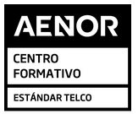

Acuerdo TELCO Formación: empresas de formación homologadas
Los cursos son impartidos únicamente por empresas de formación que cuentan con la certificación establecida por el sector TELCO. Una vez que cuentan con dicha certificación integran la “Lista de entidades formativas homologadas”.
La certificación se obtiene una vez que la entidad formativa supera un proceso de auditoria realizado por una empresa certificadora autorizada. ( AENOR y AUDELCO).
Las empresas homologadas están publicitadas en las páginas web de las empresas certificadoras.
Las empresas homologadas pueden impartir uno o varios cursos, según establece el alcance de su certificación.
2 entidades certificadoras
IMPARTIDO POR EMPRESAS DE FORMACIÓN HOMOLOGADAS MEDIANTE CERTIFICACIÓN
101 entidades autorizadas

Slide 10
Acuerdo TELCO Formación: empresas de formación homologadas
El curso de Operaciones podrá impartirse desde los Servicios de Prevención Propios (SPP) de las empresas que se adhieran al acuerdo, sin necesidad de homologarse, y solo para empleados propios. Si quisieran impartir este curso a terceros deberían homologarse como el resto de empresas de formación.
SERVICIOS DE PREVENCIÓN PROPIOS

Slide 11

Acuerdo TELCO Formación:
El acuerdo es un documento vivo, que estará en permanente revisión en función de las necesidades que se vayan detectando para garantizar la seguridad de los trabajadores del sector
Al acuerdo se podrán sumar nuevos operadores o suministradores. Para hacerlo es suficiente con manifestar por escrito su interés en adherirse y firmar el acuerdo.
En caso de renunciar al acuerdo, se deberá realizar en todo caso por escrito.
INCORPORACIÓN O RENUNCIA AL ACUERDO

Slide 12
Gracias

